Slide 1
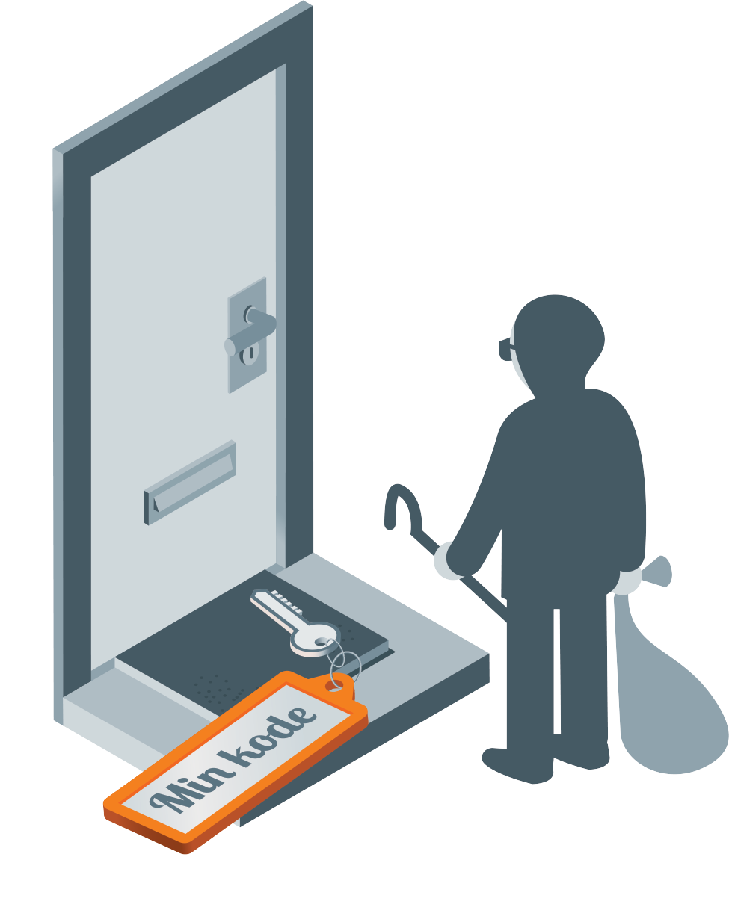
Lav dine kodeord længere og slå to-trins-login til
Det er ret nemt at gøre dine kodeord meget sværere at hacke
Notes:
Login og kodeord fungerer som nøglen til din hoveddør. Hvis hackerne får fingrene i nøglen, kan de vade direkte ind i din computer og din telefon i stedet for at skulle bryde ind i den.
Heldigvis skal der meget lidt til, før det bliver meget sværere for hackerne at bryde ind i din computer og telefon.

Slide 2
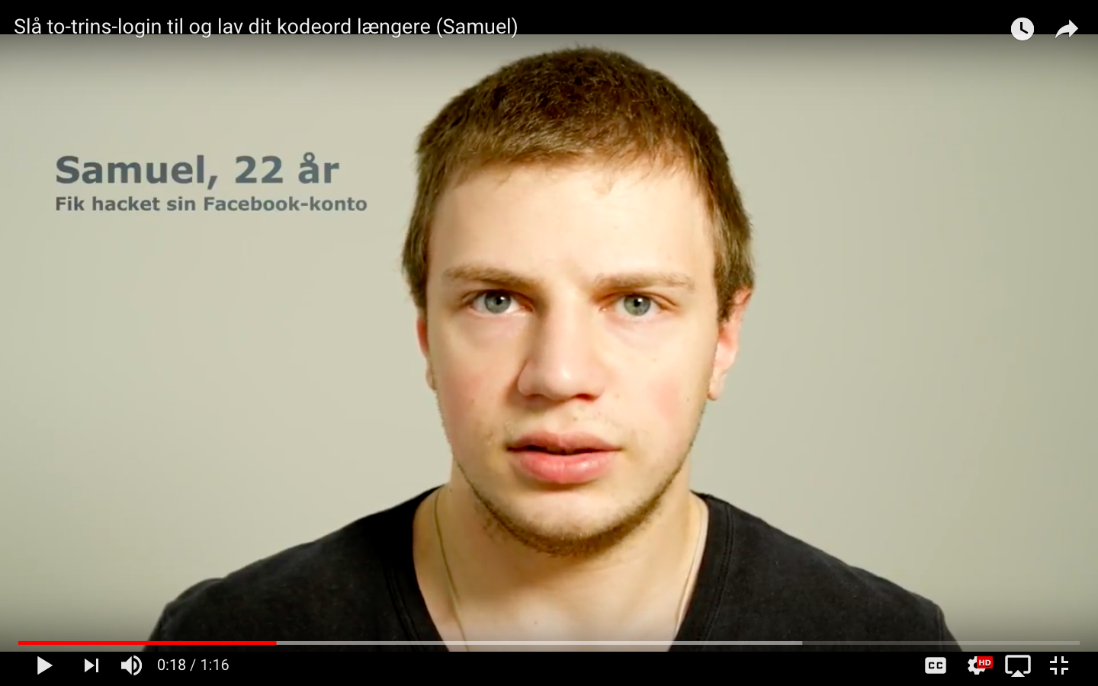
Link til video:
https://www.youtube.com/watch?v=Lmf5GKJtmfI
Notes:
Videoen varer 1:16 min.

Slide 3
Hvordan bliver mit kodeord hacket?
Notes:
Der er rigtig mange måder, jeres kodeord kan bliver hacket på og vi kan ikke komme igennem dem alle. Men én er, at når de virksomheder, I har oprettet profiler hos bliver hacket.
Har I styr på hvor mange profiler, I har? På Facebook, e-mailadresser og på webshops – I kan selv nævne flere?

Slide 4
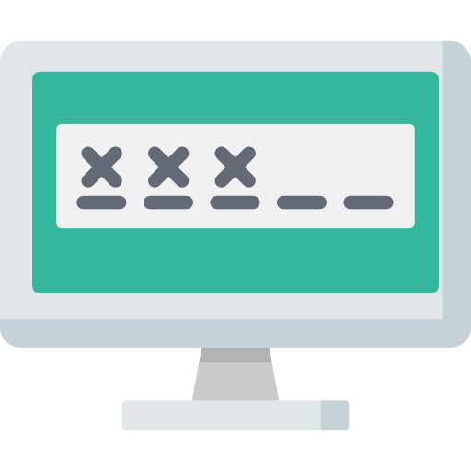

Du kan gøre en forskel
Notes:
Og kan I så gætte, hvad der sker, hvis hackerne får fat i – fx jeres Facebook login?

Slide 5

Du kan gøre en forskel
Notes:
Så tester de alle jeres andre profiler med samme e-mail-brugernavn, om mon ikke I har genbrugt kodeordet andre steder?
Og pludselig er jeres e-mail, snapchat, banklogin og hvad I ellers har også hacket!

Slide 6

Du kan gøre en forskel
Notes:
Så har du virkelig gjort det nemt for hackeren

Slide 7

Du kan gøre en forskel
Genbrug ALDRIG meget vigtige kodeord – fx til NemID, Facebook, email og lign.
Notes:
Derfor: genbrug aldrig kodeord – i hvert fald ikke på jeres vigtigste profiler som fx NemID, jeres e-mail osv. Hold dem helt unikke!

Slide 8
To trin: mere end dobbelt så sikkert
To-trins-login betyder, at du bruger to trin, når du logger ind
Notes:
Ud over at lave et sikkert kodeord, som vi skal tale om lige om lidt, så kan det være en rigtig god idé at slå det, der hedder to-trins-login, til på jeres vigtigste profiler.
Nogle gange kaldes det også to-faktor-godkendelse, eller to-faktor-login – kært barn har mange navne.
Hvor mange af jer har hørt om det?
I vil nok få lidt gentagelser:
Vi skal nok komme ind på, hvordan I gør det, men allerførst vil jeg forklare, hvordan det fungerer til dem af jer, der ikke kender konceptet.
Det betyder ganske simpelt, at du logger ind med to trin i stedet for ét, som du plejer.
Mange to-trinlogin fungerer sådan, at du først indtaster din kode på computere, som du plejer ….. (peg på billedet)

Slide 9
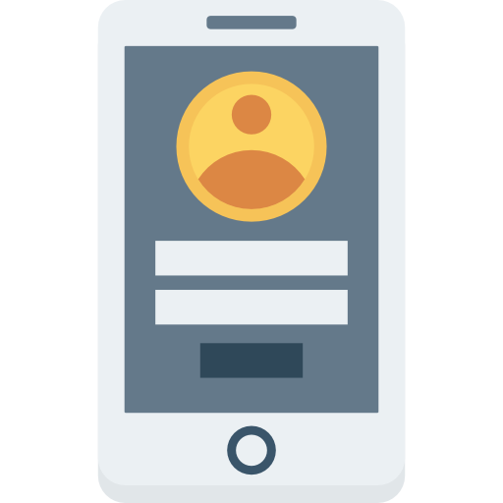
To trin: mere end dobbelt så sikkert
To-trins-login betyder, at du bruger to trin, når du logger ind
2376
Notes:
Og når du har indtastet dit kodeord, vil du modtage en sms med en kode, som du så skal indtaste på computeren.

Slide 10

To trin: mere end dobbelt så sikkert
To-trins-login betyder, at du bruger to trin, når du logger ind – fx både computer og mobil
2376
Notes:
Brug af NemID er et eksempel på to-trins-autentifikation: Du taster først din adgangskode, og derefter en engangskode fra dit nøglekort. Det svarer lidt til at have en hovedør, som kræver to nøgler at åbne.
Ved andre slags to-trins-login taster du din adgangskode og får fx tilsendt en sms kode, når du logger på dine konti fra en anden computer eller telefon end normalt.
Slå derfor to-trins-godkendelse til, dér hvor du kan – vi skal nok komme igennem en øvelse, hvor I kan se, hvordan det fungerer.

Slide 11
To trin: mere end dobbelt så sikkert
To-trins-login betyder, at du bruger to trin, når du logger ind – fx både computer og mobil
To-trins-login er den sikreste form for login, da en hacker så både skal have adgang til dit kodeord OG din telefon
2376

Slide 12

Du kan gøre en forskel
Genbrug ALDRIG meget vigtige kodeord – fx til NemID, Facebook, email og lign.
Brug ALTID – så vidt muligt – to-trins-login
2376

Slide 13
Du kan gøre en forskel
Genbrug ALDRIG meget vigtige kodeord – fx til NemID, Facebook, email og lign.
Brug ALTID – så vidt muligt – to-trins-login
Brug ALTID 12 tegn, eller mere i dit kodeord

Slide 14
De vigtigste kodeord at huske
Din e-mail (her sendes glemte kodeord til)
Computer, telefon, iPad (ellers er du låst helt ude)
NemID (det siger sig selv..)
..?
Notes:
En rigtig god tommelfingerregel er, at det er godt at kunne huske kodeordene til jeres vigtigste konti i hovedet – og HUSK de skal være forskellige!
Har I ens kodeord til disse 3?
Har I flere, der skal på denne her liste?

Slide 15

Hold styr på alle profilerne med en passwordmanager
Computerøvelse
Notes:
(Øvelsen tager ca. 30 min)
En passwordmanager er et program, der gemmer dine kodeord og holder styr på dem for dig.
Den kan altså både hjælpe dig med at huske dine kodeord, men også hvilke kodeord, der hører til hvilke profiler.

Slide 16



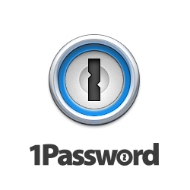



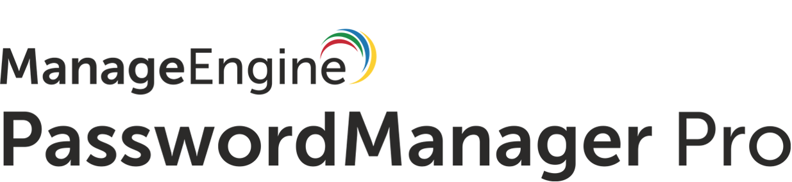
Hvilke passwordmanagere findes der?
Notes:
Der findes rigtig mange forskellige passwordmanagere, og de har alle deres fordele og ulemper. Nogle koster penge og nogle er gratis, og som med så meget andet er de bedste ikke gratis.

Slide 17
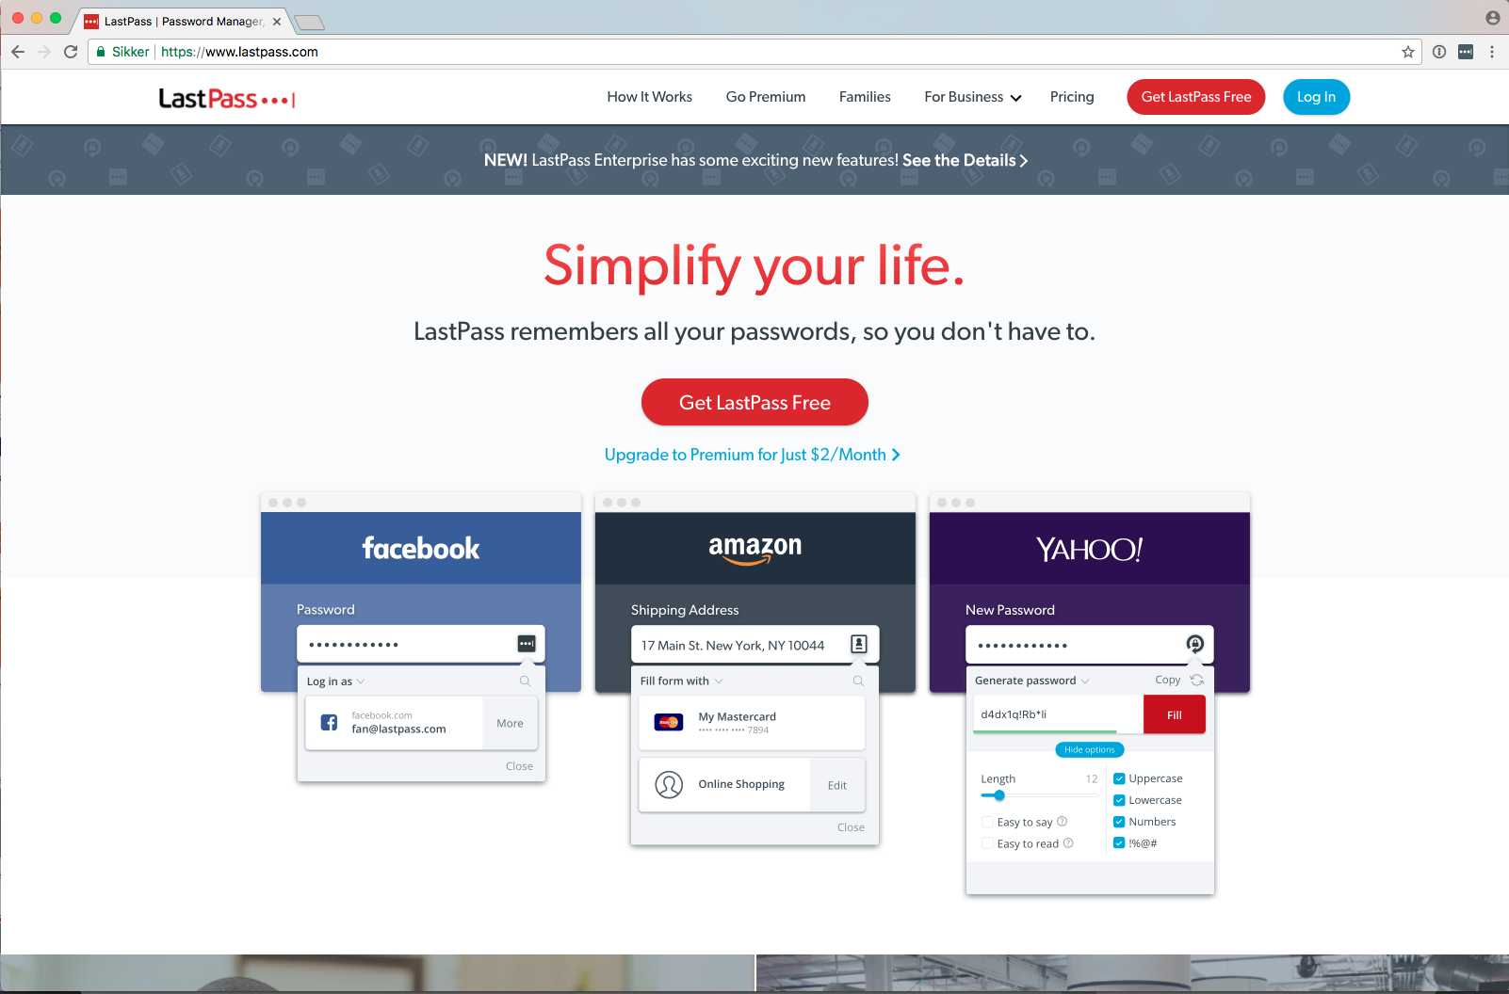
Computerøvelse: Opret en LastPass-konto
Notes:
Som øvelse skal I prøve LastPass, der er en af de bedste af de gratis, men jeg synes I skal overveje at finde en, I betaler for, hvis I bliver glade for at have en passwordmanager.
At have en passwordmanager er desuden heller ikke en mere sikker løsning end, at I skal huske jeres login og at I skal stole på at LastPass er rigtig gode til at passe på jeres oplysninger!
I skal desuden være opmærksomme at alle vaner tager tid at oprette. I skal derfor – ligesom med så meget andet – vænne jer til at bruge en passwordmanager.

Slide 18
Den husker alle dine kodeord
2. Den kan generere nye, meget sikre kodeord for dig
3. Den kan autoudfylde dine kodeord i browseren
Notes:
Fordelene er dog åbenlyse!

Slide 19
Hold styr på alle profilerne med en passwordmanager
Gå ind på LastPass.com og klik på ”Get LastPass Free”
Følg installationsguiden
Se guiden…

Slide 20
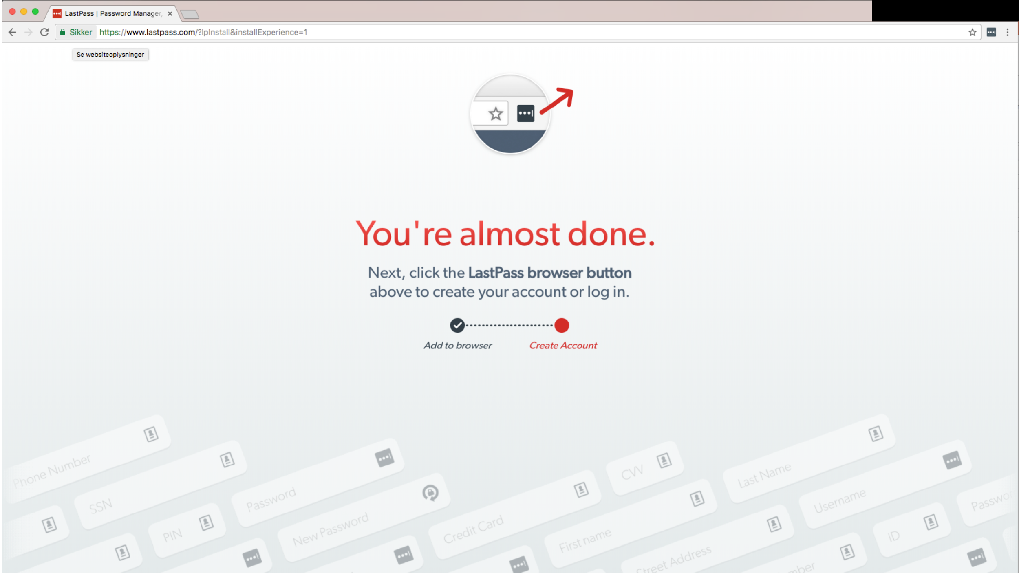
1

Slide 21
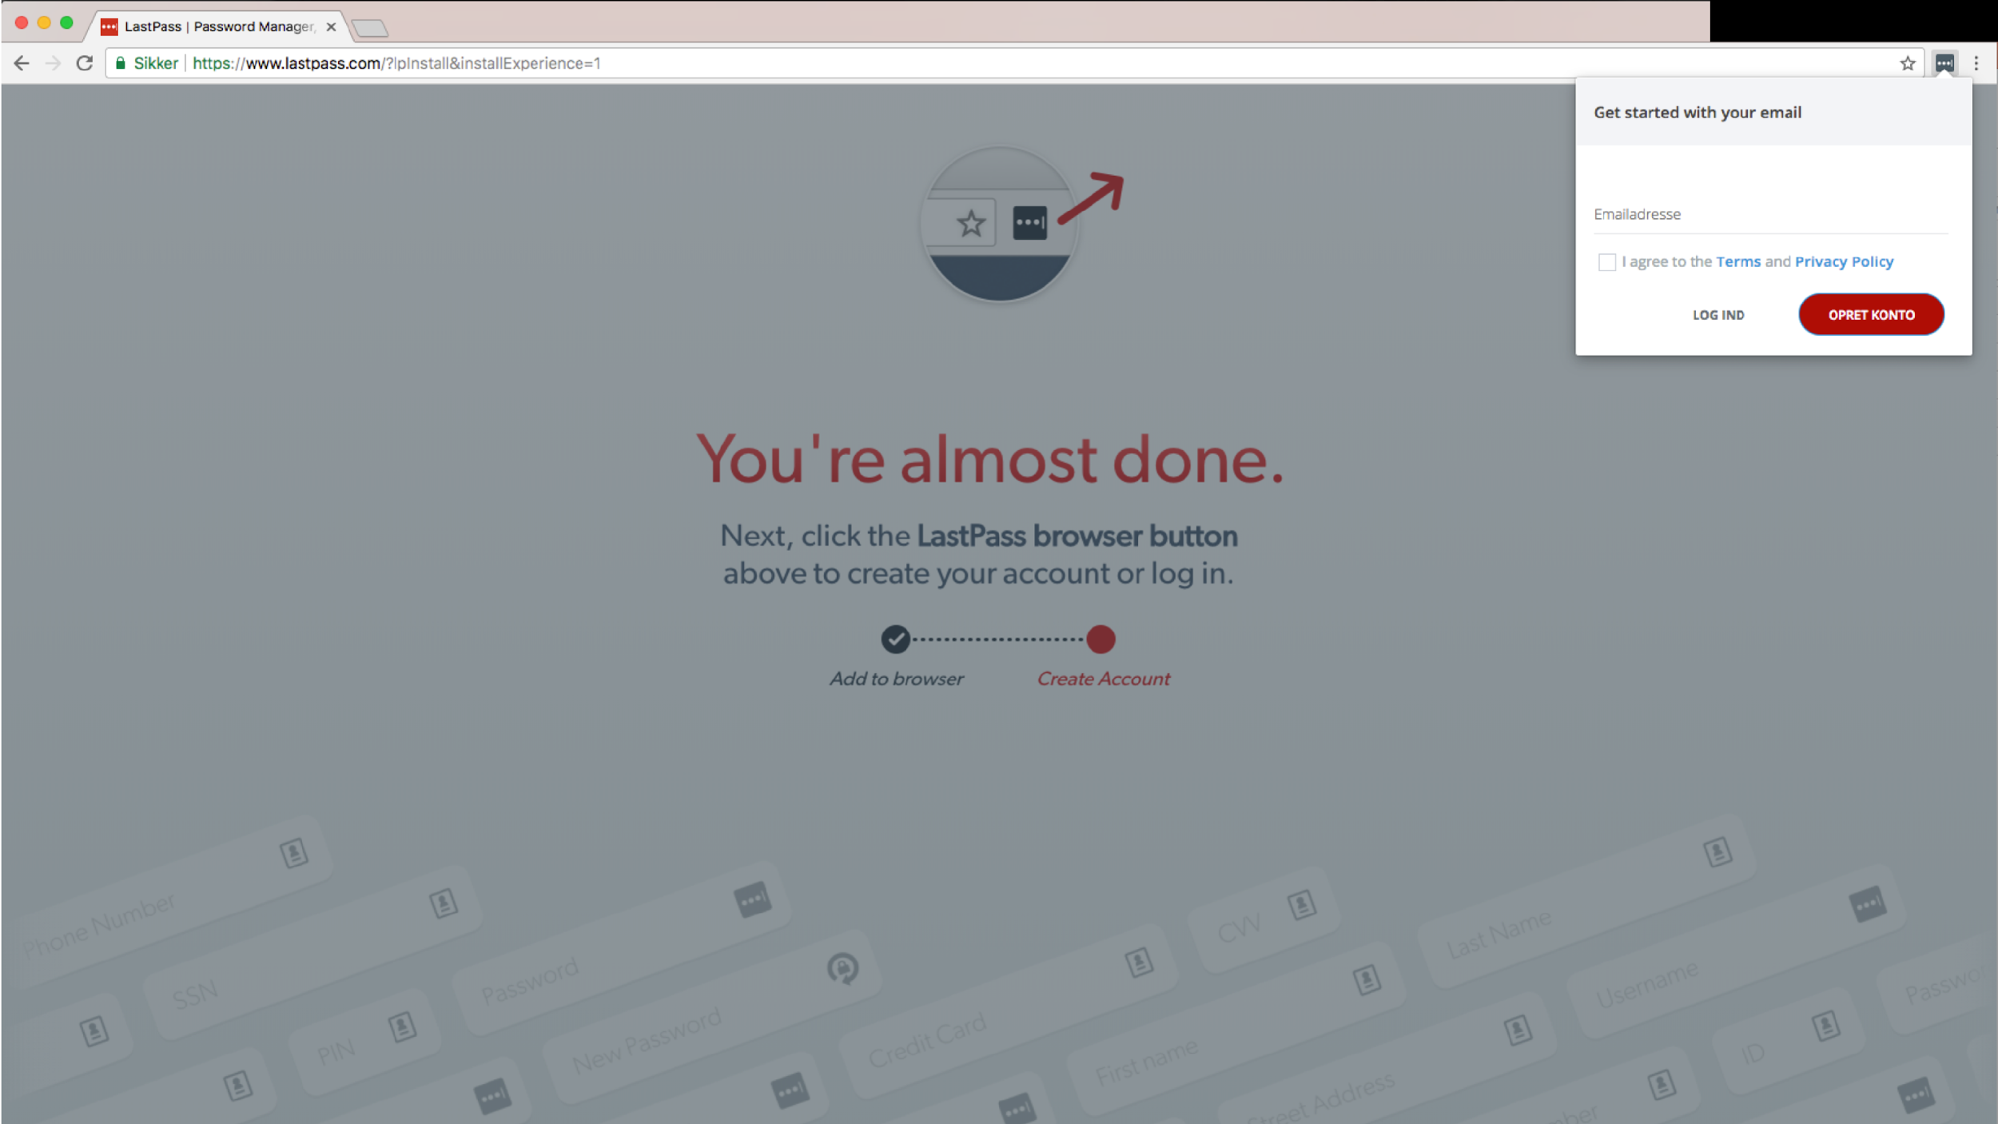
2
3
4

Slide 22
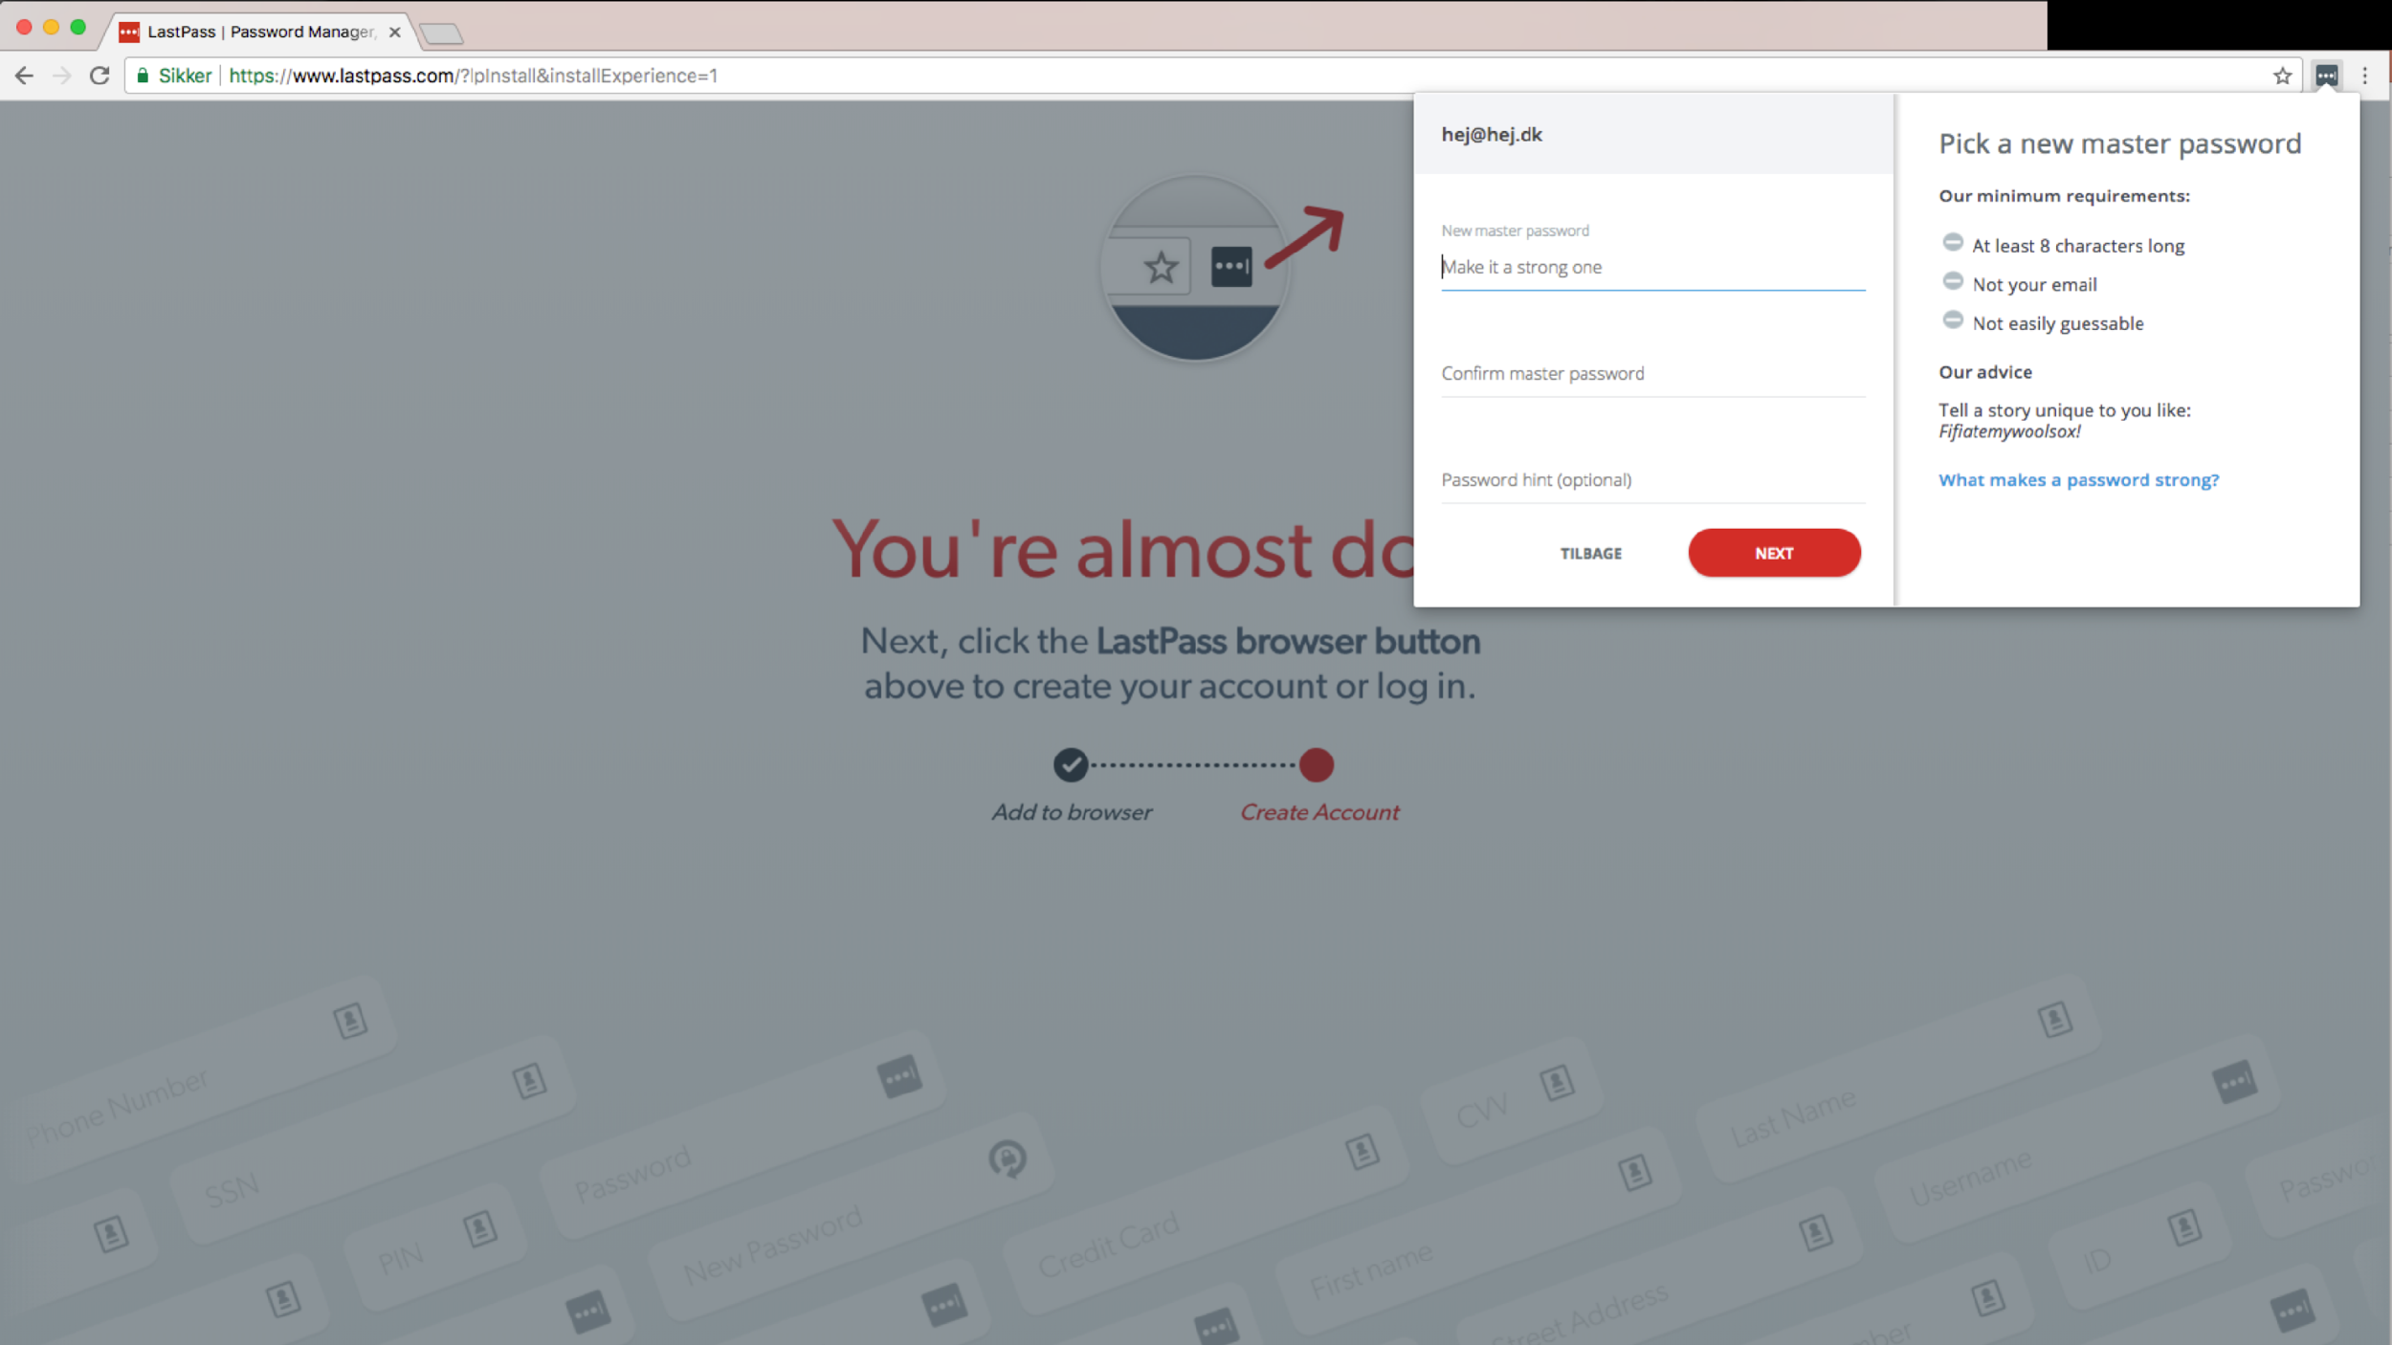
5
4
6
7
Notes:
HUSK at lave et kodeord, I ikke glemmer og som er stærkt. Tænk på det som, at I er i gang med at sætte alle jeres nøgle sammen i en nøglering, og hvis I ikke passer på den, så mister I alle jeres nøgler på én gang.

Slide 23
Hold styr på alle profilerne med en passwordmanager
Gå ind på LastPass.com og klik på ”Get LastPass Free”
Følg installationsguiden
Se guiden…
Gå ind på facebook.com
Når du logger ind, vil LastPass foreslå at gemme dit login - klik godkend/accept
Prøv at logge ud og ind igen – nemt ikke?
Notes:
Nu har I oprettet en passwordmanager og gemt jeres Facebook-kodeord i den. Det betyder, at I kun behøver at huske koden til jeres passwordmanager – den har styr på resten. Men hvad så, når I skal logge ind på mobilen?

Slide 24

Hent LastPass til din mobil og kopiér et kodeord
Mobiløvelse
Notes:
(Denne øvelse hænger sammen med øvelsen ”Hold styr på dine kodeord med en passwordmananager” og kan ikke stå alene. Den kan dog udelades, hvis man hellere vil bruge tid på nogle af de andre øvelser)
(Denne øvelse tager ca. 10-15 min.)
Det er der heldigvis også råd for, så næste øvelse skal I prøve at bruge LastPass på jeres mobil, så I kan bruge jeres kodeord her også.

Slide 25
Hent LastPass til din mobil og kopiér et kodeord
Gå i AppStore eller GooglePlay
Find LastPass og hent den
Log ind, når den er installeret
Find facebook-filen i app’en
Kopiér kodeordet
Nu kan du nemt logge ind i din Facebookapp

Slide 26
Tjek: Er din profil blevet kompromitteret?
Computerøvelse
Notes:
(Øvelsen tager ca. 20-25 min alt efter hvor meget tid, du giver deltagerne til at ændre kodeord)

Slide 27
Tjek: Er din profil blevet kompromitteret?
Gå ind på haveibeenpwned.com
Skriv din(e) email(s) ind
...

Slide 28
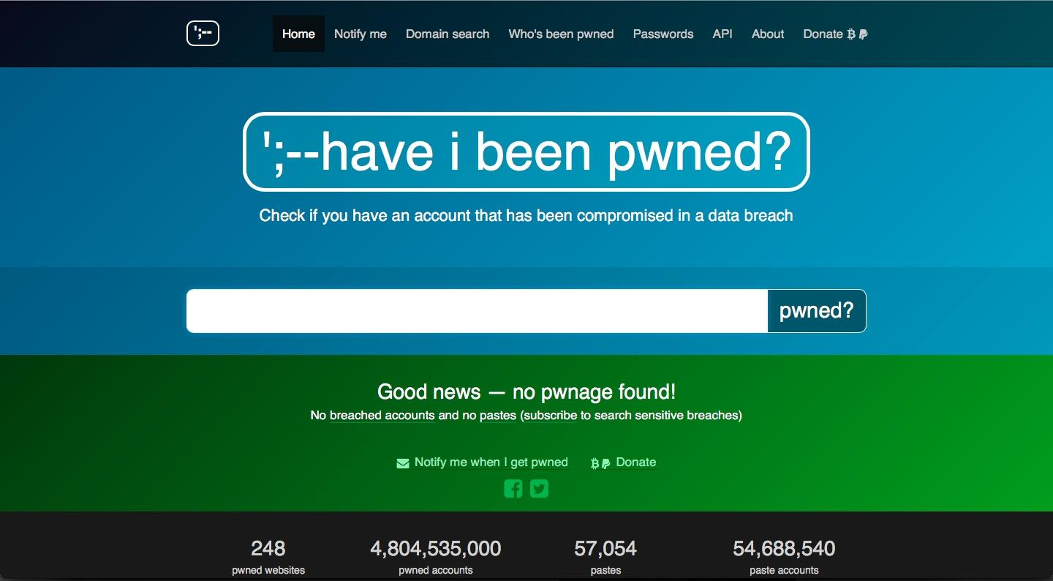
Notes:
Hvis du får denne skærm, er alt godt – din email er ikke på nogen af de lister over profiler, der er blevet kompromitteret i hackerangreb.

Slide 29
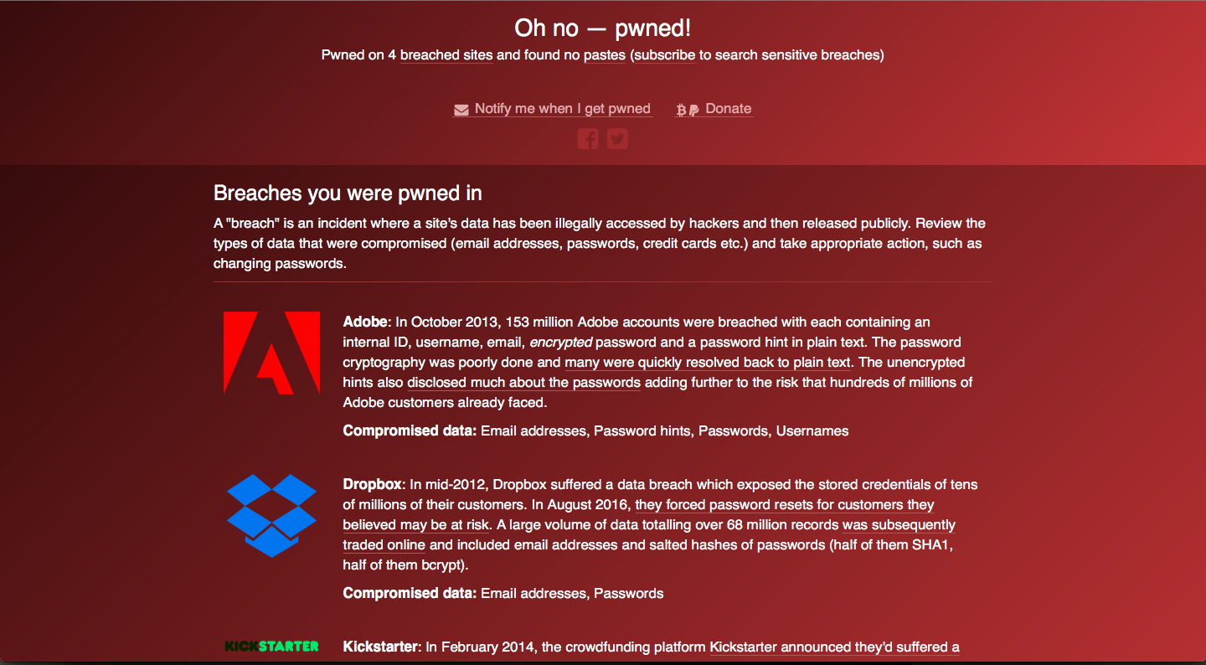
Notes:
Hvis du derimod får en rød skærm, vil du også få information om, HVOR din profil er blevet kompromitteret. I dette tilfælde har hackere haft hacket Adobes, Dropboxs og Kickstarters profildatabase, hvilket betyder at dine profiler her er i fare for at blive hacket.
Du kan også dukke op på en liste, fx exploit.in, som er en samling af store breaches, som sælges på the dark web – primært til phishing. Det betyder grundlæggende også at det ikke er muligt at fortælle dig, hvor du skal skifte dit kodeord, men så kan du jo overveje om det er på tide at skifte dine kodeord der, hvor det er vigtigst.
Ud for hvert punkt kan du læse, hvornår hackerangrebet fandt sted og hvad hackerne fik fat i.
Uanset hvad, er det rigtig fornuftigt straks at gå ind på dine konti og ændre dit kodeord – bare for en sikkerheds skyld

Slide 30
Tjek: Er din profil blevet kompromitteret?
Gå ind på haveibeenpwned.com
Skriv din(e) email(s) ind
Ændr kodeord der, hvor din profil er blevet kompromitteret
Sign evt. Up til ”search sensitive breaches”
Notes:
Det har I tid til nu – hvis der er nogen af jer, der har en rød skærm, får I nu tid til at gå ind på diverse profiler og ændre jeres kodeord.
Er der nogen af jer, der har kompromitterede profiler?
Det er vigtigt at sige, at når I har været inde og ændre jeres kodeord de væsentlige steder, vil I stadig modtage en advarsel, hvis I tager ”testen” på havibeenpwned.com igen. Denne side fortæller kun om din e-mail dukker op på lister over hackede profiler og hvilke hackerangreb, der er tale om.

Slide 31
Aktivér to-trins-godkendelse på Facebook
Computerøvelse
Notes:
(Denne øvelse tager ca. 20 min.)
Nu har I en passwordmanager, og selvom det gør jer i stand til at have forskellige og lange kodeord til alle jeres konti, så er det alligevel altid en god idé at så to-trins-godkendelse til, hvor I kan.
Det hedder som sagt noget forskelligt på de forskellige tjenester, men nu går vi igennem step for step, hvordan man slår det til på facebook.

Slide 32
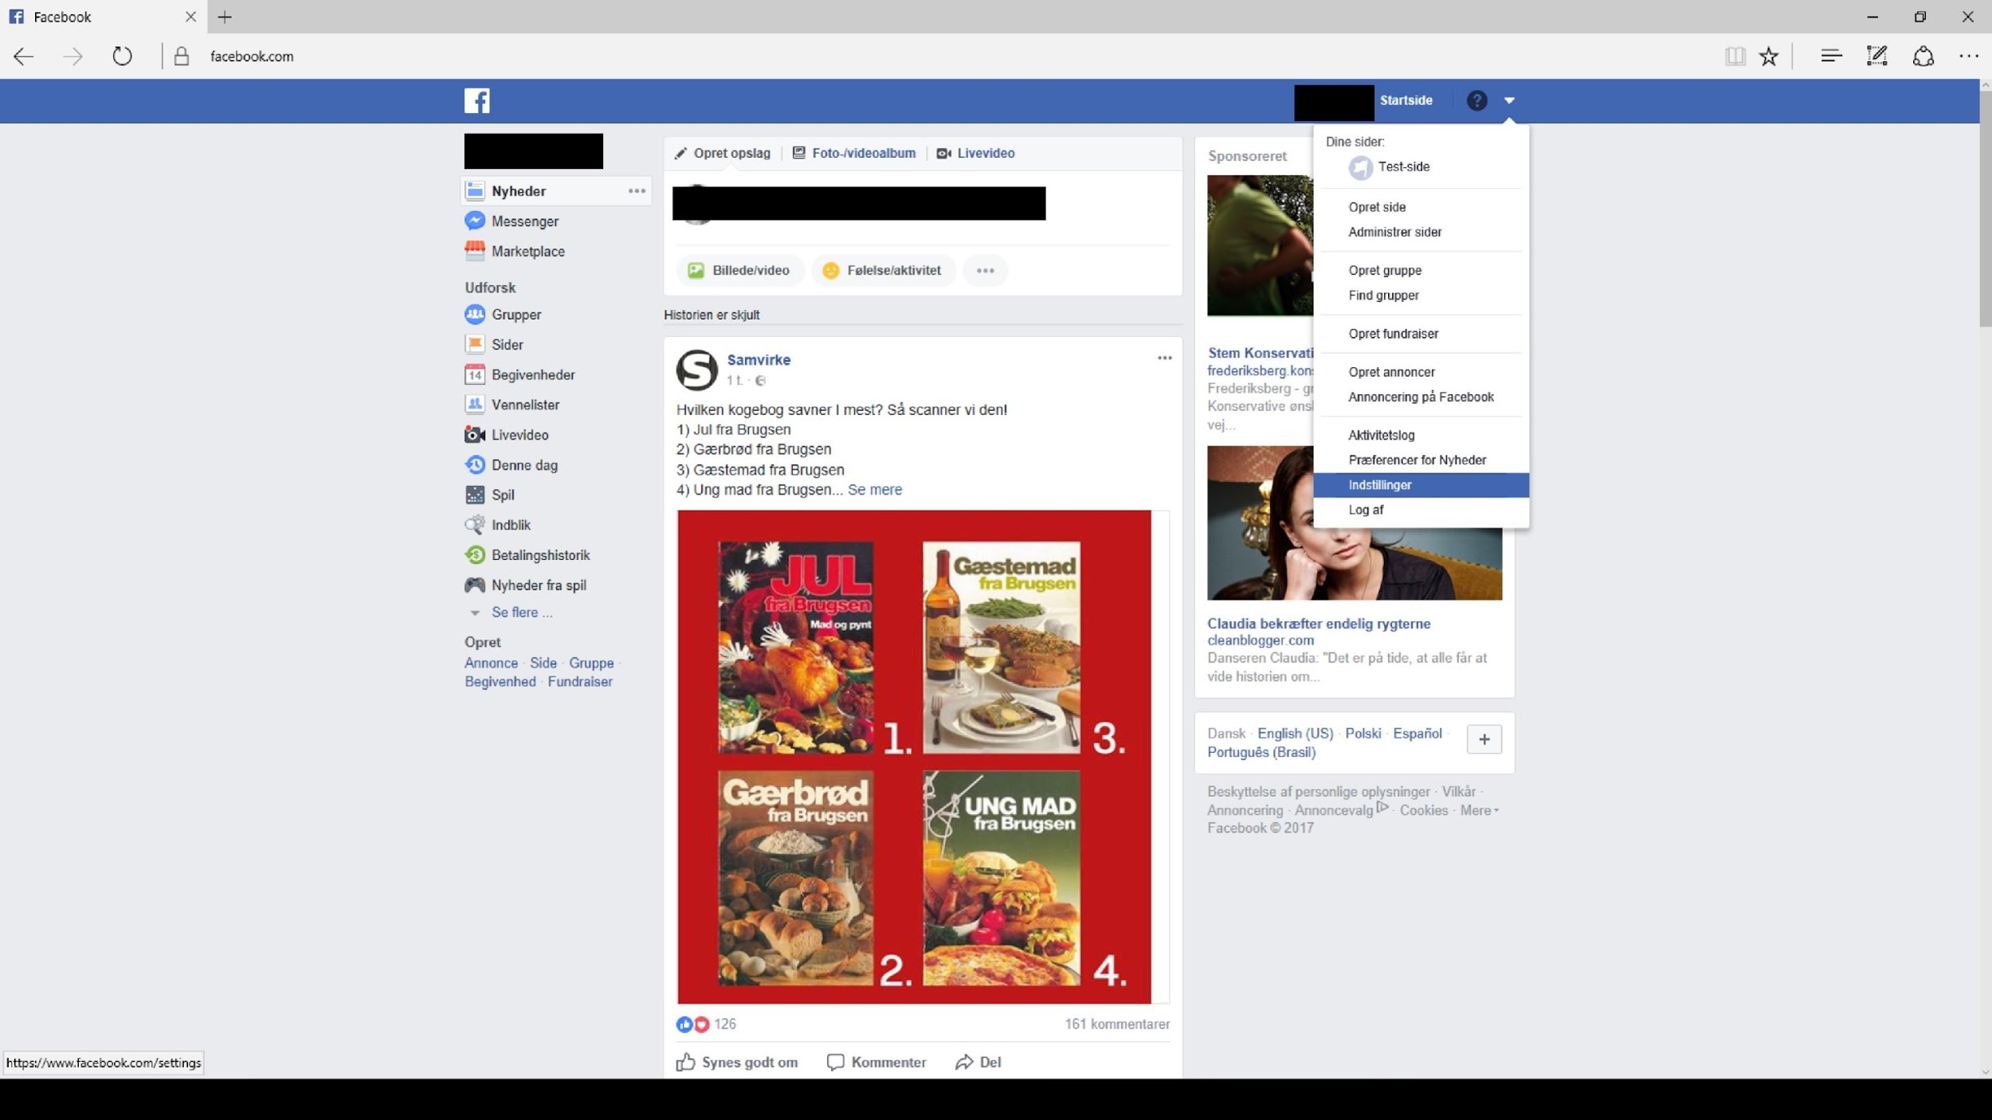
1
2

Slide 33
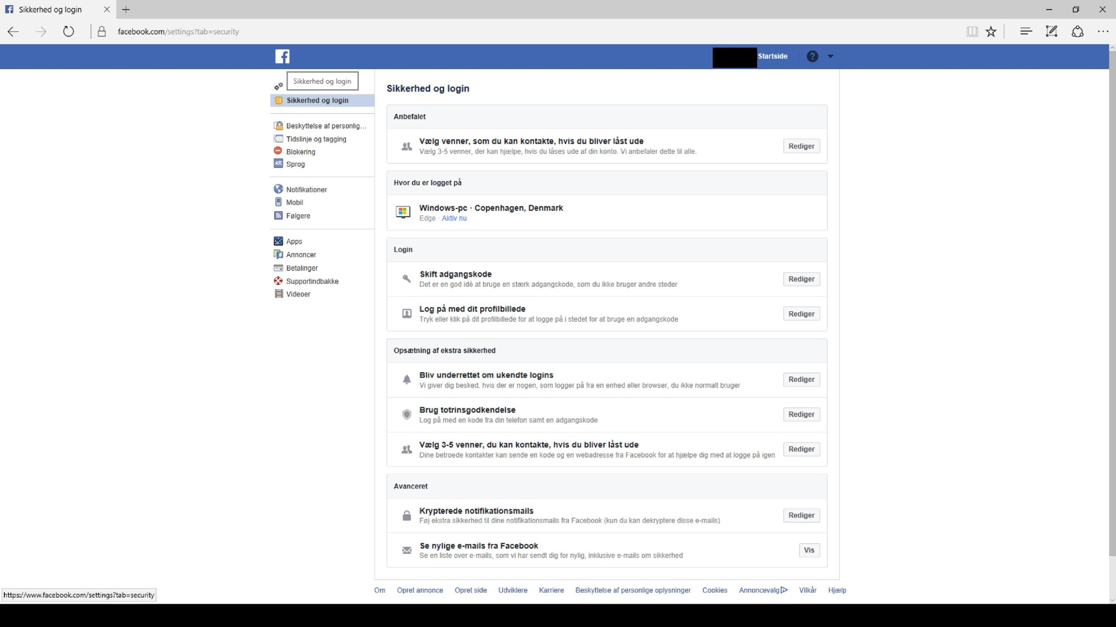
3
4

Slide 34
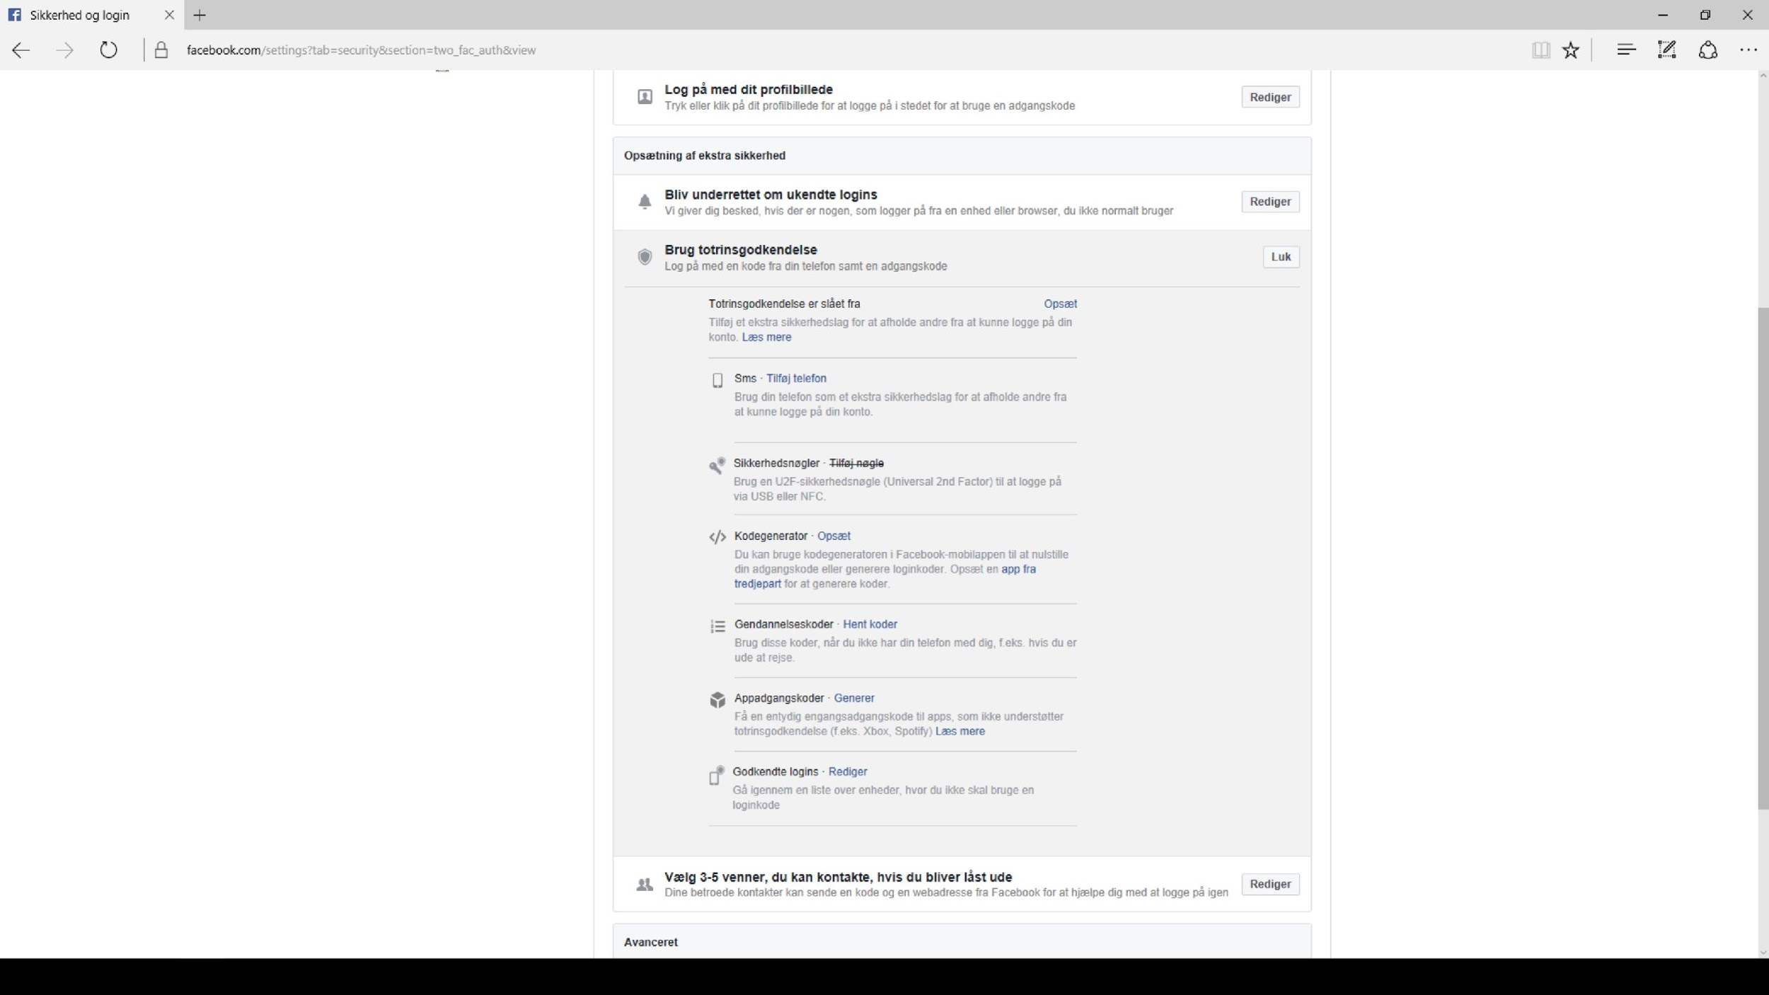
5

Slide 35
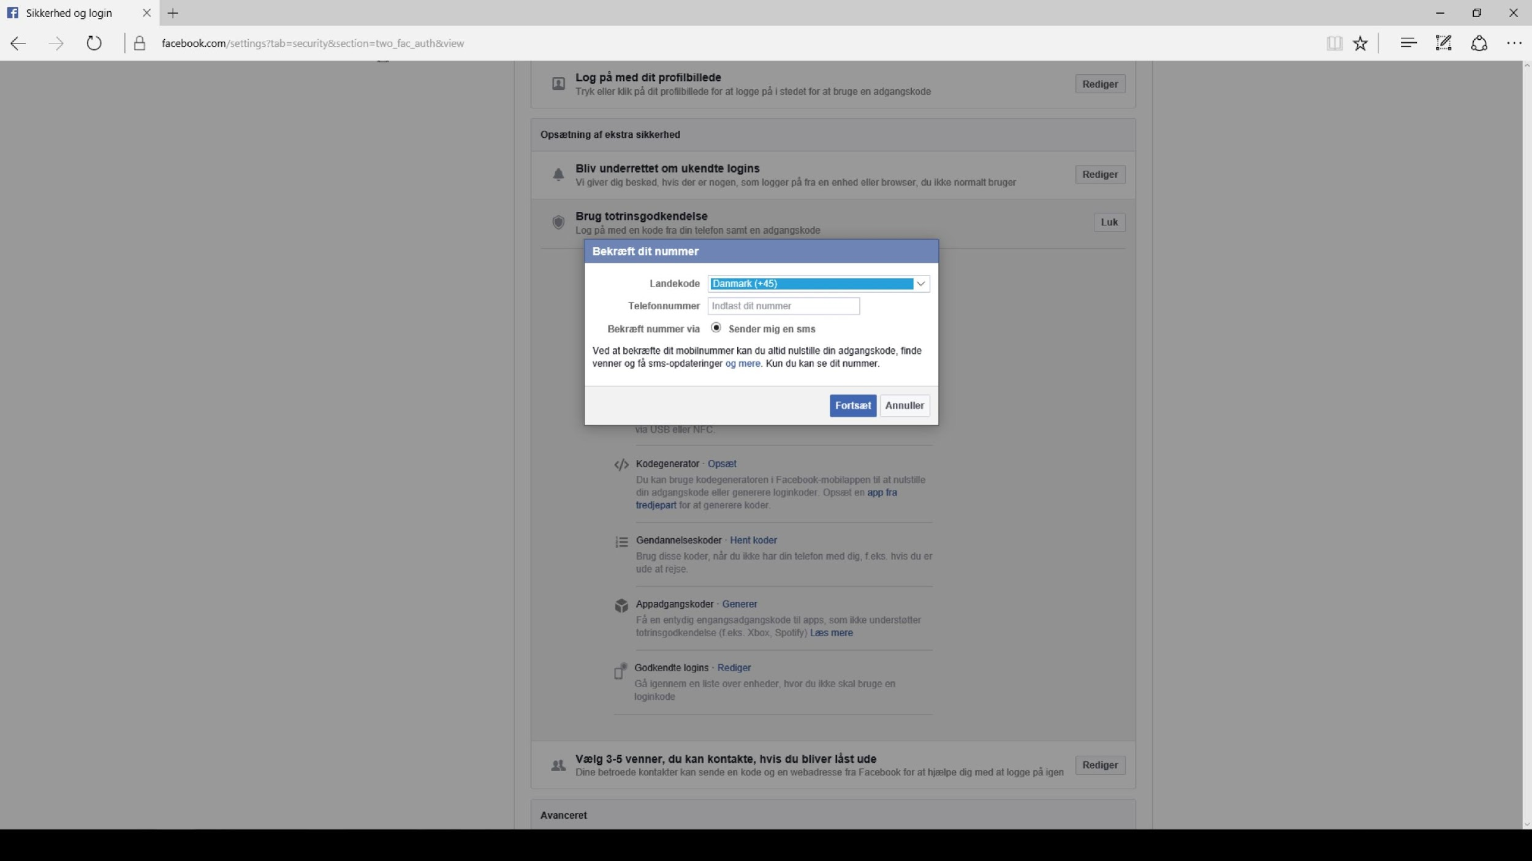
6
7

Slide 36
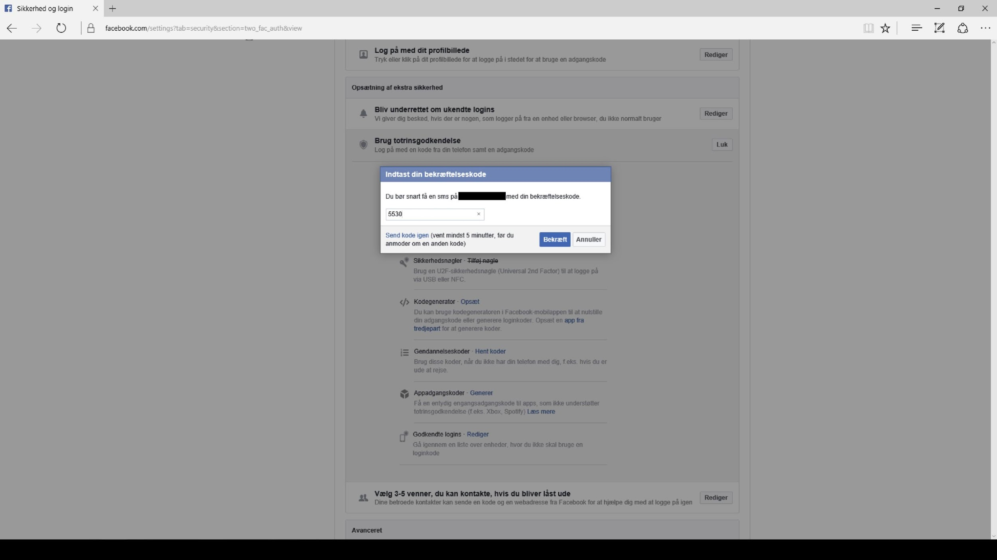
8
9

Slide 37
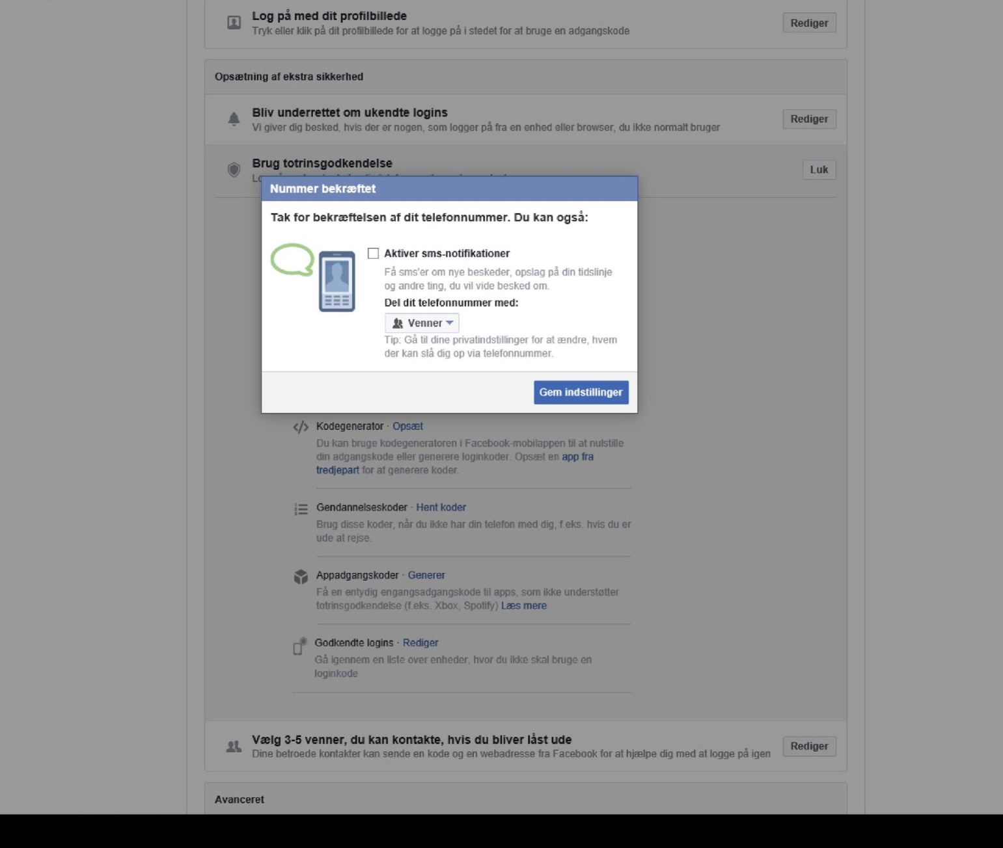
10

Slide 38
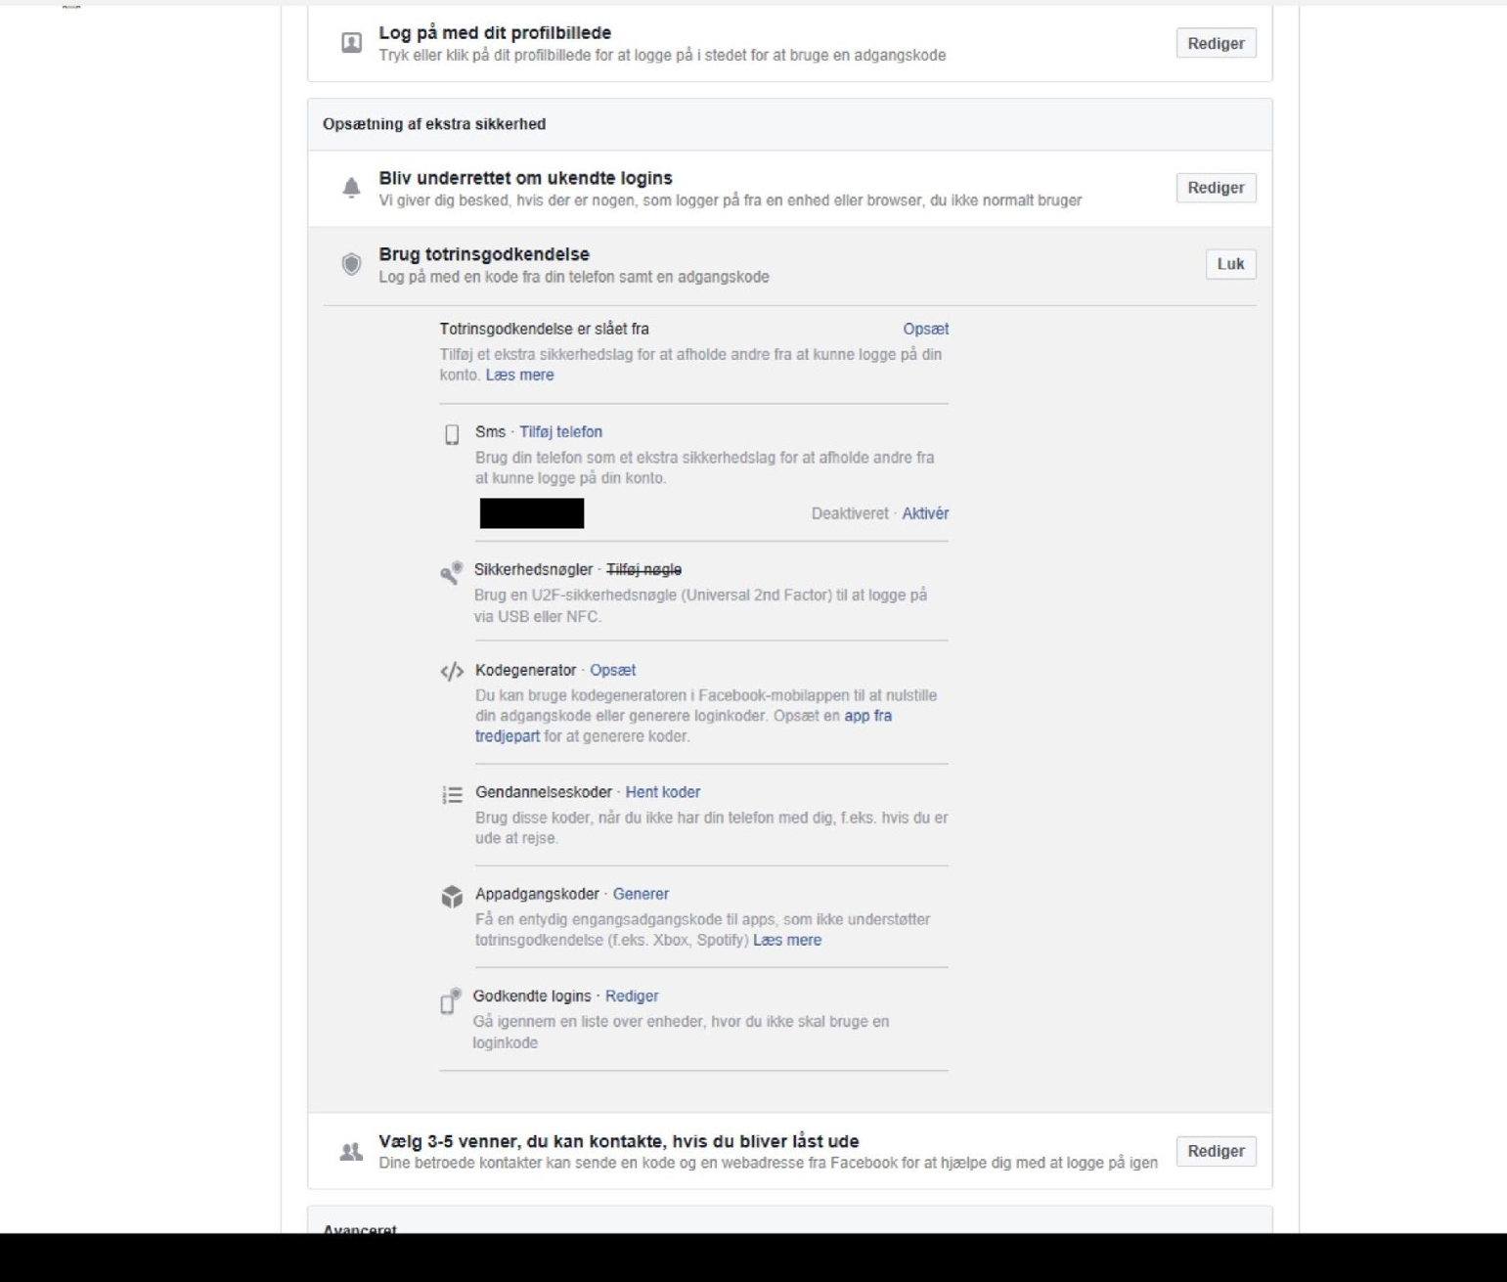
11

Slide 39
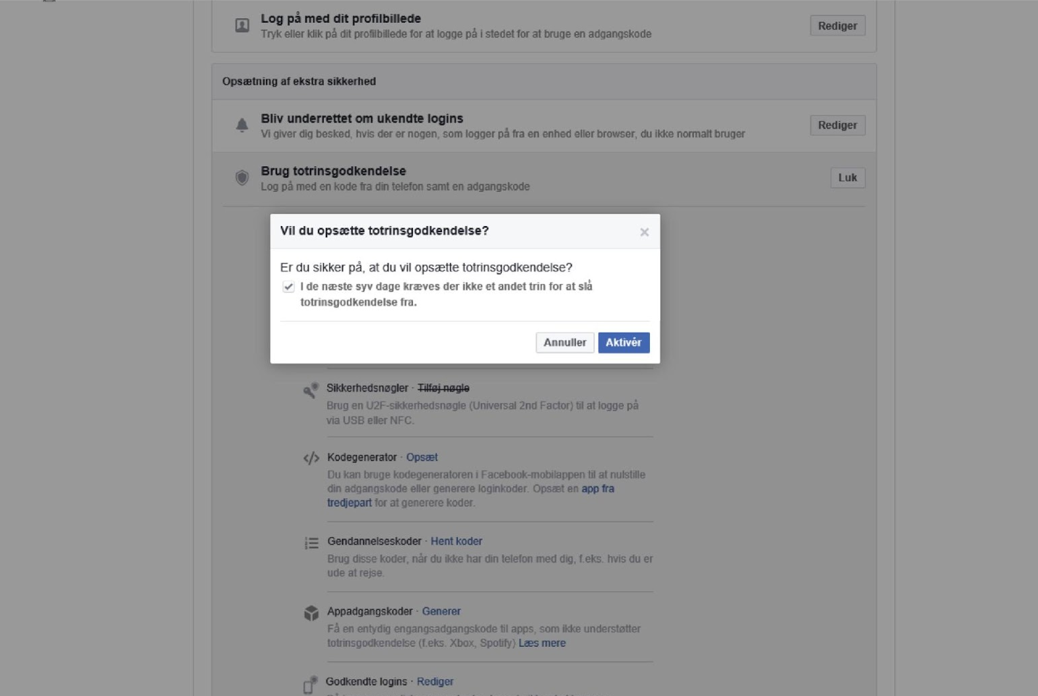
12

Slide 40
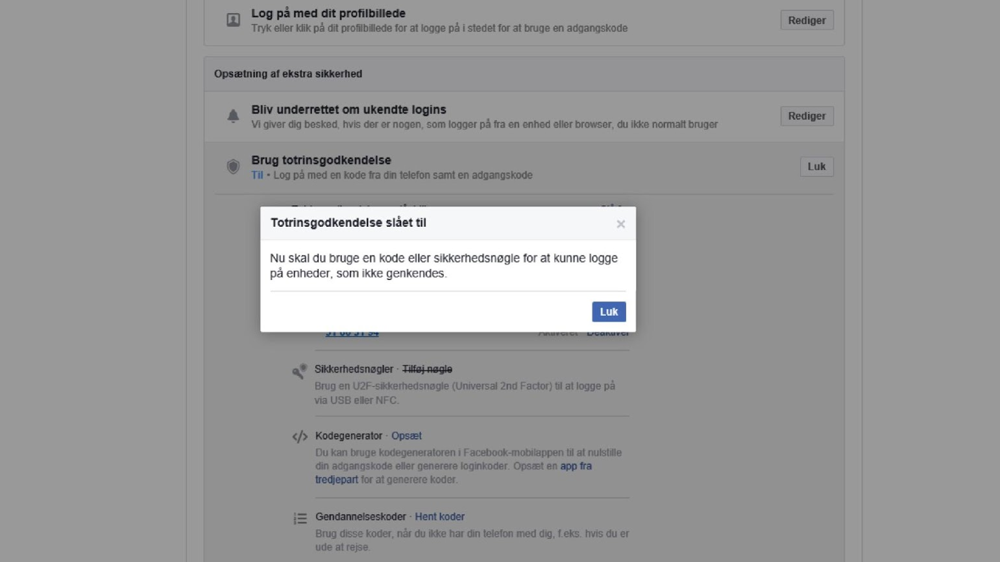
13

Slide 41
Husk derfor:
Genbrug ALDRIG meget vigtige kodeord – fx til NemID og Facebook
Brug ALTID – så vidt muligt – to-trins-login
Brug ALTID 12 tegn eller mere

